Slide 1
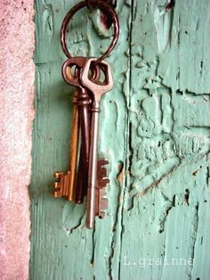
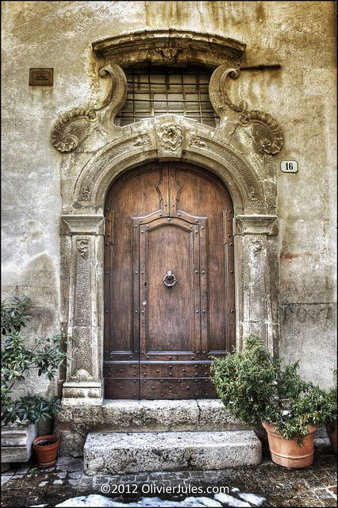
MUITO ALÉM
DE UMA PORTA
Abra as portas que fecham o seu coração,
quebre as barreiras construídas ao longo do tempo.
Sequência
automática

Slide 2
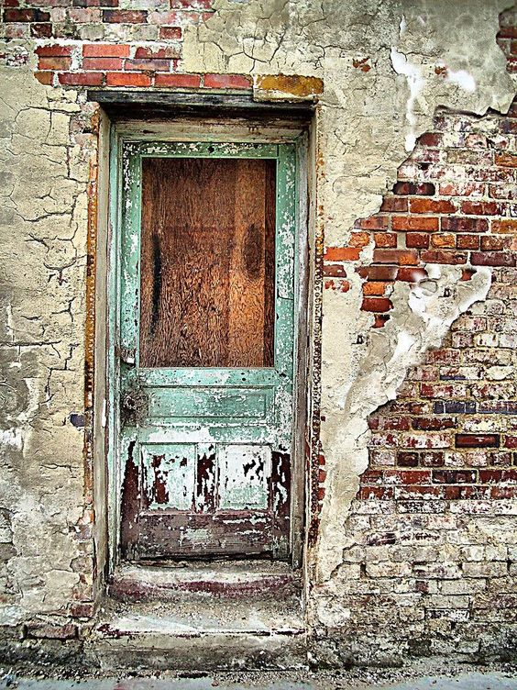
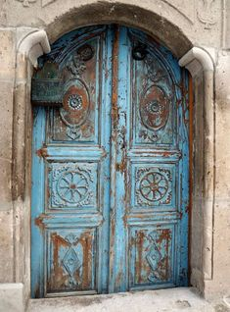
Portas são vazios que nos preenchem com imagens e memórias, delimitam belos quadros de paisagem real, e mutável a cada instante.
Não se abrem ao vento, se mostram à nossa frente e nos convidam abri-las.
Quando lhe vem a oportunidade, tenha audácia e coragem, descobrimos, então, que é o tão esperado momento.
A grande descoberta é em cima dessa ocasião. Trabalhe incansavelmente, enquanto houver forças e juventude. Nunca se é velho para brincar, mas é certo que um dia será demais para o trabalho.
Ao chegar à porta e abri-la, saiba que este não é o momento de Glória, e sim o começo de uma longa jornada.
Grandes responsabilidades nos esperam, depois da Porta Aberta.

Slide 3


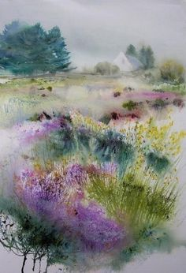
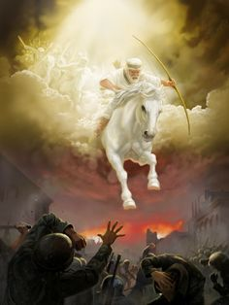

PENSAMENTOS
desmembrados
DO TEXTO INICIAL

Slide 4
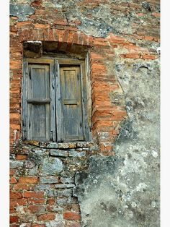

Ao encontrar uma porta nunca adentrada a sua frente, o que fazer?
Se abrir, poderá ou não enxergar um mundo novo.
Terá que vencer a dúvida, o titubeio ou o medo.

Slide 5
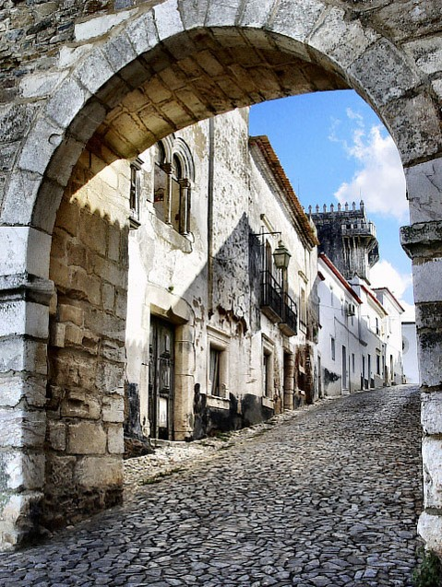
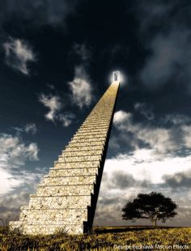
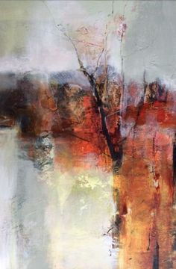
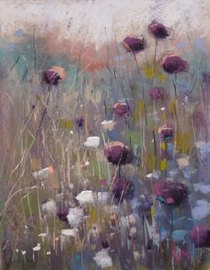
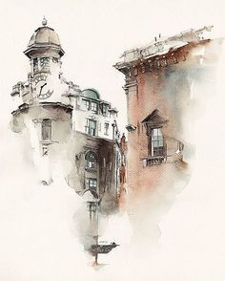
A VIDA É ARTE

Slide 6
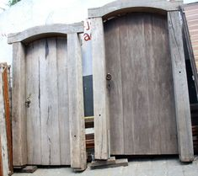
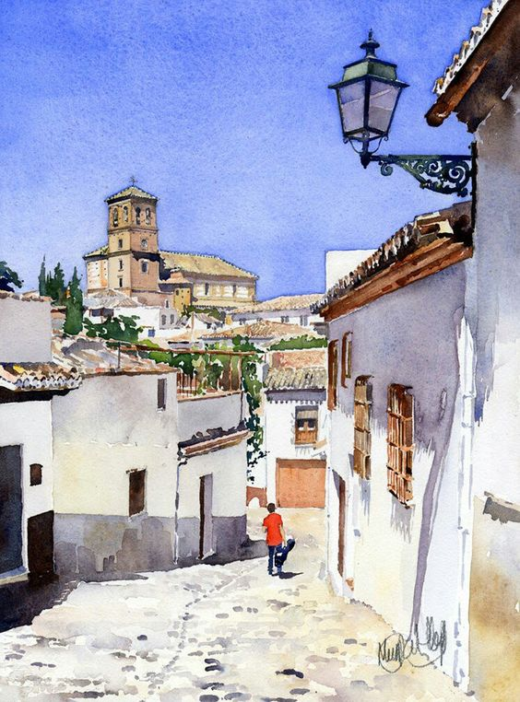

A vida não é rigorosa; propicia erros e acertos.
Os erros podem ser transformados,
quando com eles, se aprende.

Slide 7
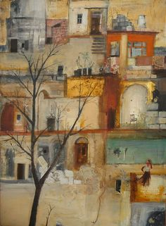
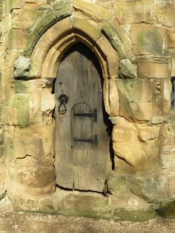
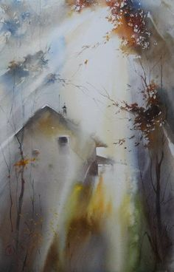
Não existe a segurança do acerto eterno.
A vida é generosa; para cada mundo em que se vive, descobrem-se outras tantas portas.

Slide 8
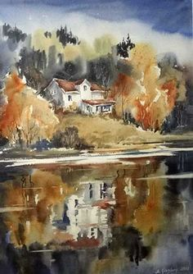
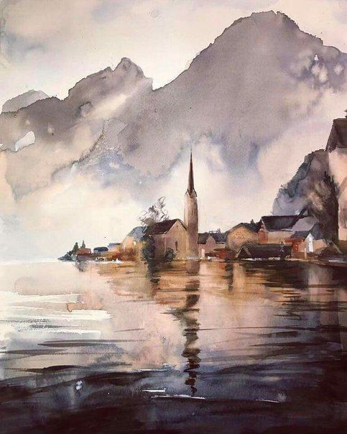
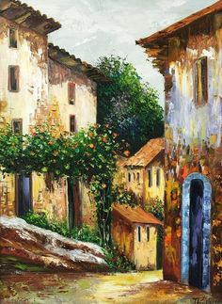
Não existe a segurança do acerto eterno.
A vida é generosa; para cada mundo em que se vive, descobrem-se outras tantas portas.

Slide 9
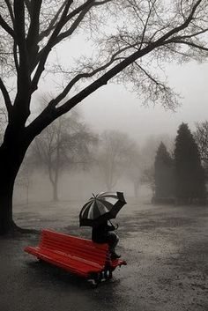
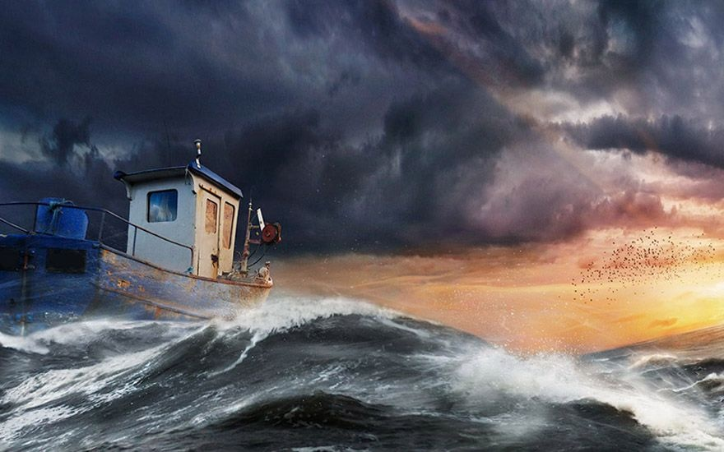
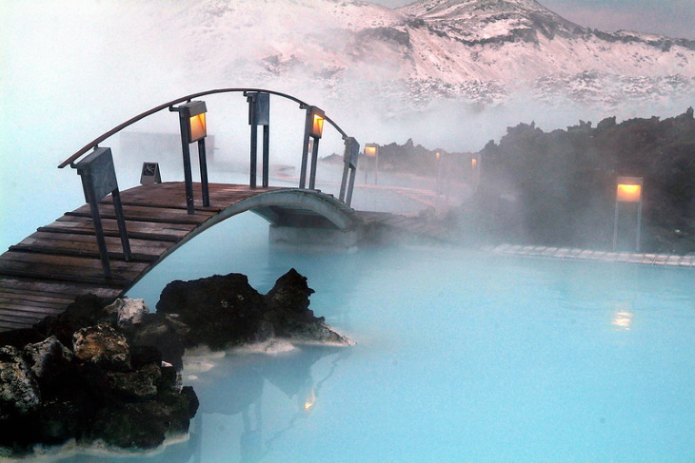

Mas a vida pode também ser dura e severa;
se não ultrapassa-las, terá sempre a mesma pela frente.
Para a vida, as portas não são obstáculos mas diferentes passagens.
Fim

Slide 10
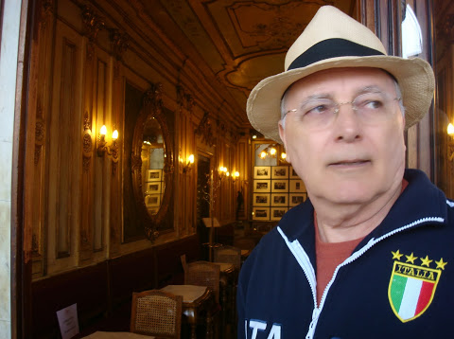

CRIAÇÃO
E
ROTEIRO
Artes e Sons
Acervo Pessoal
Musicas de Fundo
Clássicos ao Piano
Encerramento
Se Piangi Se Ridi
Bobby Solo
http://vendraminiletras.blogspot.com/
www.sergrasan.com/toninhovendraminislides/
Antonio Giuseppe Gasparotto Vendramini Secondo Di Treviso

